Slide 1
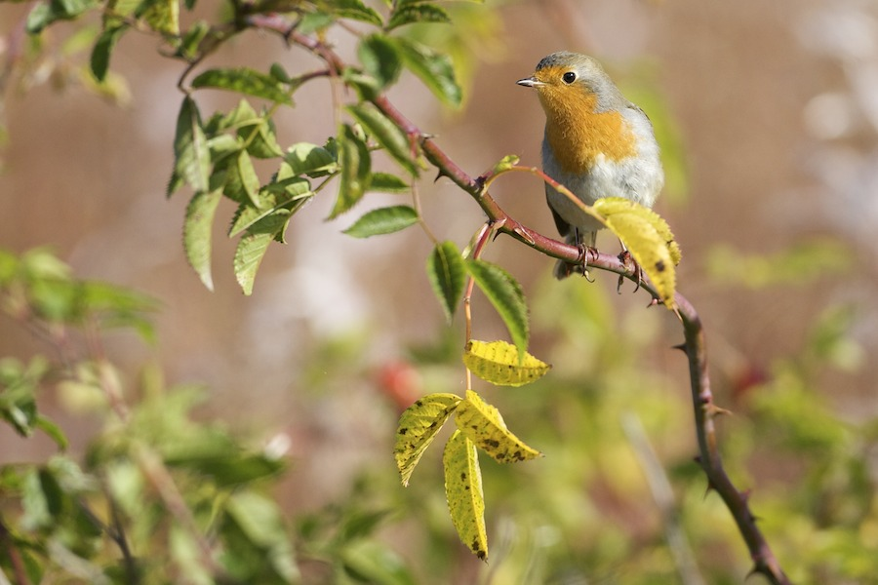
Hyviä uutisia lintumaailmasta
Kulosaaren ympäristöpäivä 3.10.2021
Juho Leppänen / Tringa ry

Slide 2
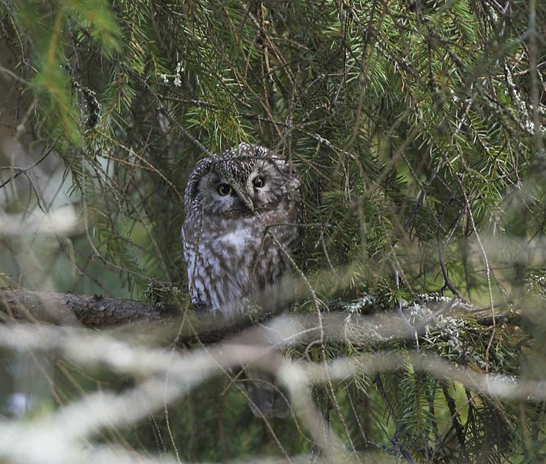
Linnuston tila Suomessa
Birdlifen raportti maaliskuu 2021

Slide 3
Suomessa pesivistä lintulajeista (n. 250) joka toinen on punaisella listalla.
Eniten uhanalaisia lajeja lintuvesillä, metsissä, tuntureilla ja maatalousympäristössä.
Tärkeimmät uhanalaistumisen syyt: vesistöjen tilan heikkeneminen, voimaperäinen maa- ja metsätalous sekä ilmastonmuutos.
Uhanalaisuus ei välttämättä tarkoita harvinaisuutta → runsaslukuinenkin laji voi olla uhanalainen.
Esimerkki: varpunen (EN) ja hömötiainen (EN)
Uhanalaisuusluokituksen takana kannan nopea, voimakas taantuma.

Slide 4
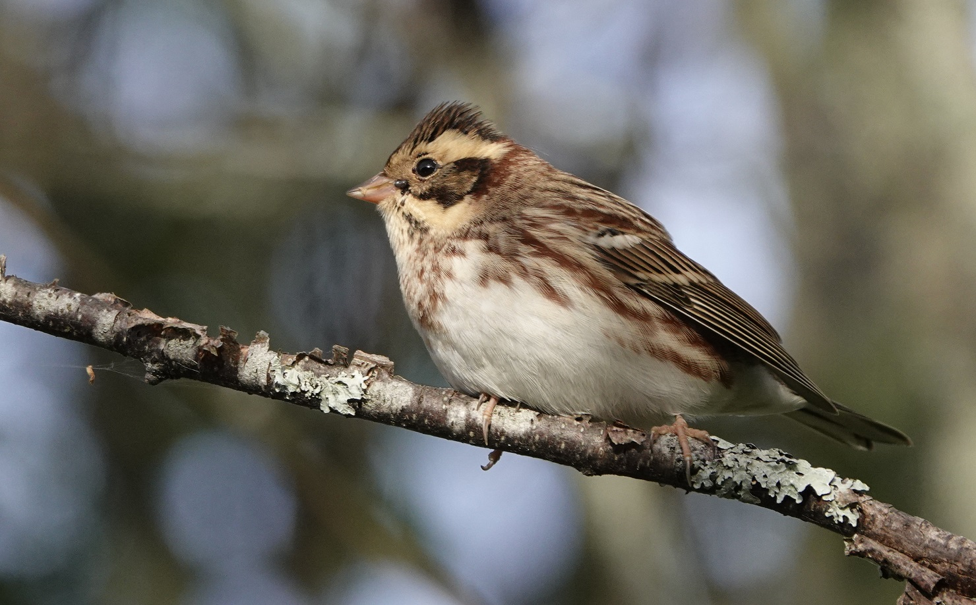
Hyvä uutinen 1: pohjansirkku

Slide 5
Keskikokoinen sirkku. Pituus 13-14,5 cm, paino 16,5-23 g.
Tuntomerkit: valkoinen vatsa, punaruskea juovitus rinnassa ja kupeilla, ruskea yläperä. Kesäpukuisella koiraalla mustavalkea, kirjava pää.
Suomessa ja maailmanlaajuisesti taantunut laji.
Suomen kanta vähentynyt 1970-luvun lopulta 2010-luvulle jopa 80 prosenttia.
Uhanalaisuus: Suomessa silmälläpidettävä (NT), kv. vaarantunut (VU).
Pesimäkanta vahvin Pohjois-Karjalan itäosista Kainuuseen ja Etelä-Lappiin ulottuvalla alueella.

Slide 6
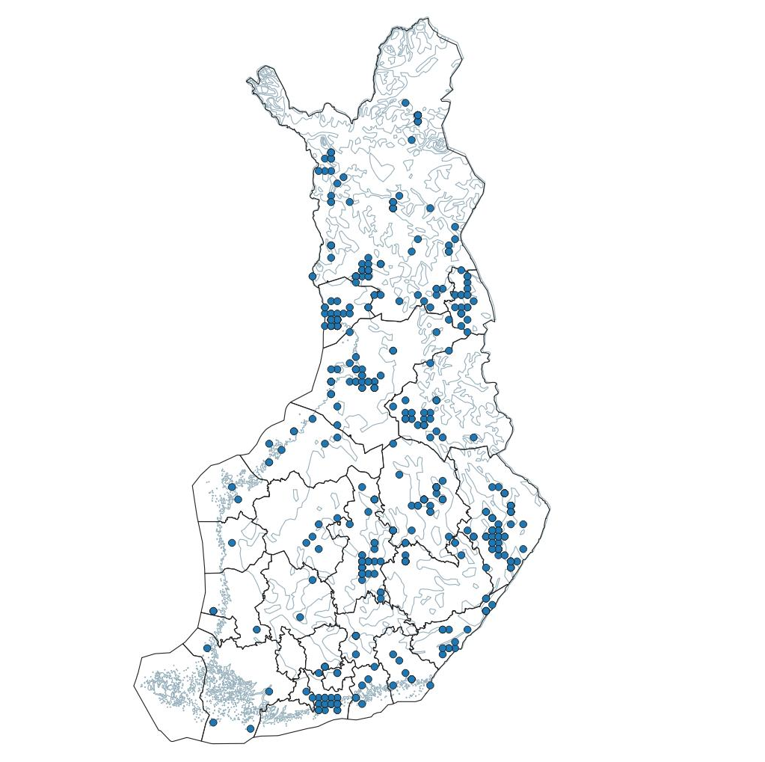
Pohjansirkkujen ennätyssyksy 2021!
Muuttavia lintuja havaittu enemmän kuin kertaakaan yli kymmeneen vuoteen.
Havaintoja liki koko maasta.
Tringan alueella syyskuun alussa n. 60 havaittua pohjansirkkua → viimeksi näin paljon varhain 1990-luvulla.
Huippuvuosi Tringan alueella 1981 → n. 250 yksilöä.
Lajin todettiin v. 2011 kadonneen lähes kokonaan eteläisestä Suomesta.
Mistä tulokset johtuvat?

Slide 7
1. Onnistuneet pesinnät vuonna 2021 → poikastuotto ja pesimäkannan kasvu.
2. Suotuisat itävirtaukset kevätmuuton aikaan → lintuja saapui Suomeen idästä enemmän.
3. Lajin tarkkailuun ja rengastukseen on panostettu viime vuosina → lintuja on havaittu ja rengastettu enemmän.
”Havainnoinnin tehostuminen ei kuitenkaan yksin selitä syksyn 2021 poikkeuksellisen hyvää esiintymistä, vaan pohjansirkkuhavaintojen lisääntyminen kertoo myös toivoa herättävästä uhanalaisen lajin kannan elpymisestä.” (BirdLife 2021)

Slide 8
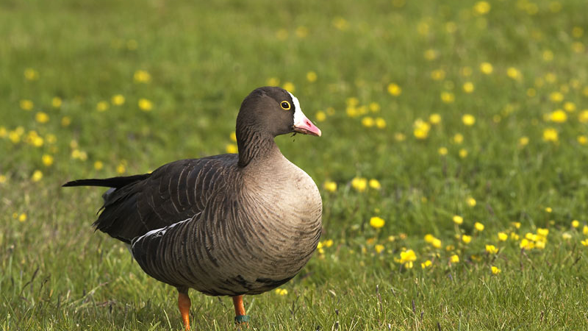
Hyvä uutinen 2: kiljuhanhi

Slide 9
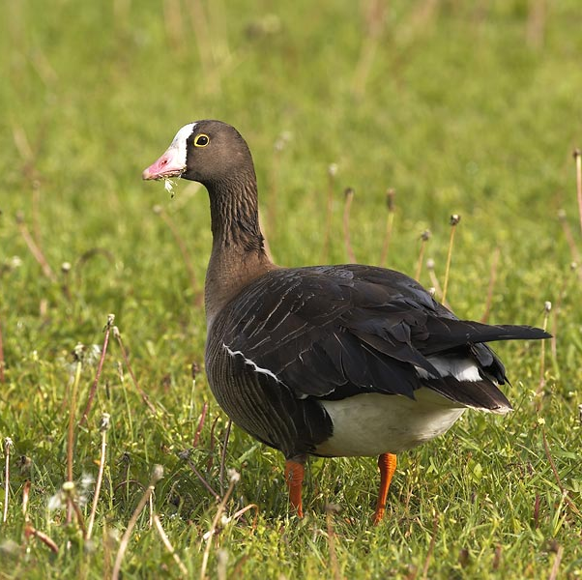
Pienikokoinen harmaahanhi, pit. 56-66 cm, sv. 115-135 cm, paino 1,5-2 kg.
Tuntomerkit: keltainen silmärengas, päälaelle ulottuva valkea otsakilpi, vaaleanpunainen nokka.
Voimakkaasti taantunut koko maailmassa. Pohjoismaiden kanta pahasti romahtanut, Suomen pesimäkanta tn. hävinnyt.
Suurin syy kannan romahdukseen liiallinen metsästys levähdys- ja talvehtimisalueilla.
Uhanalaisuus: Suomessa äärimmäisen uhanalainen (CR), kv. vaarantunut (VU)
Lähin pesivä kanta Pohjois-Norjassa (arvio n. 20 paria). Pesinyt Suomessa viimeksi 1990-luvun puolivälissä.

Slide 10
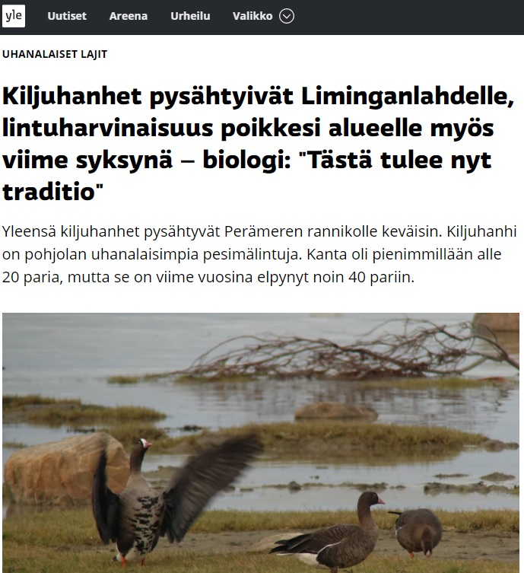
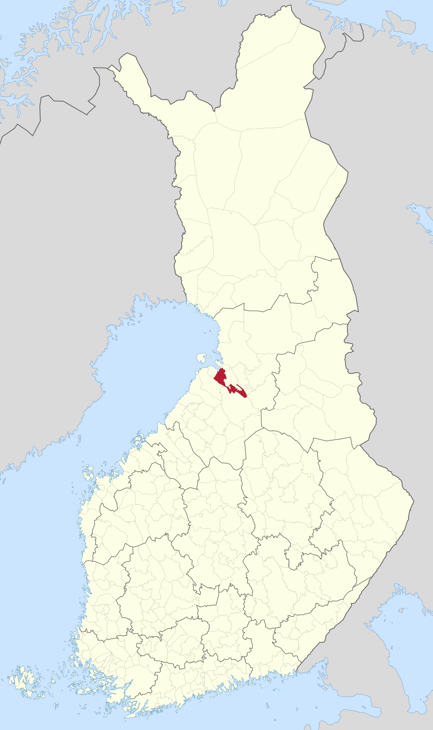
YLE 16.9.2021

Slide 11
Liminganlahden alueen rauhoittaminen metsästykseltä on mahdollisesti houkutellut kiljuhanhen pysähtymään alueella myös syysmuutolla.
Lintujen palaaminen levähdysalueelleen toisena peräkkäisenä syksynä on hyvä uutinen ja antaa toivoa Suomen kannan tilanteesta.
Suojelutyö: satelliittiseurannat, DNA-tutkimus, levähdys- ja talvehtimisalueiden selvittäminen ja suojelu.
Vaikka tilanne on vakava, kiljuhanhen kanta on kehittynyt viime vuosina suotuisasti.
”Jos kannan voimistuminen jatkuu, kiljuhanhen pesintä saatetaan varmistaa lähiaikoina taas myös Suomessa.” (WWF)

Slide 12
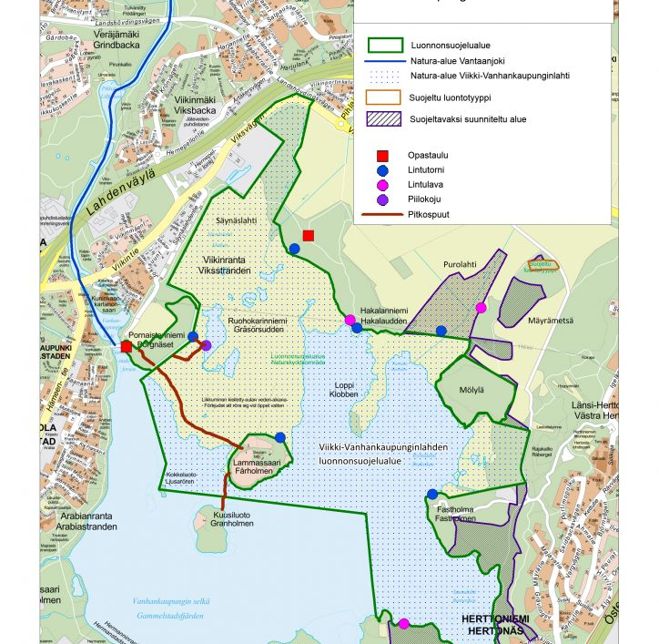
Case: Helsingin
Vanhankaupunginlahti

Slide 13
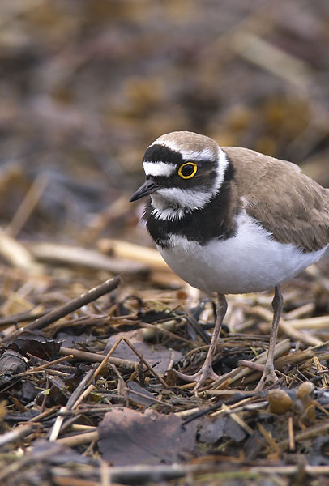
Yleistä pesimälinnuston muutoksista
Kosteikkoalueen pesimälinnusto monipuolistunut selvästi viim. 20 vuoden aikana. Vuoden 2018 Natura-laskennoissa alueella pesi 72 lajia ja 1333 paria.
Vuosina 2007–2019 lahdella pesineistä vesilinnuista runsastui 8 lajia. Yksikään ei taantunut.
Niittylinnusto on runsastunut, osaltaan rantaniittyjen hoitotoimenpiteiden ansiosta.
Vedenlaatu on parantunut, mikä on yhdessä rantaniittyjen hoidon kanssa mahdollistanut vesilinnuston monipuolistumisen.

Slide 14
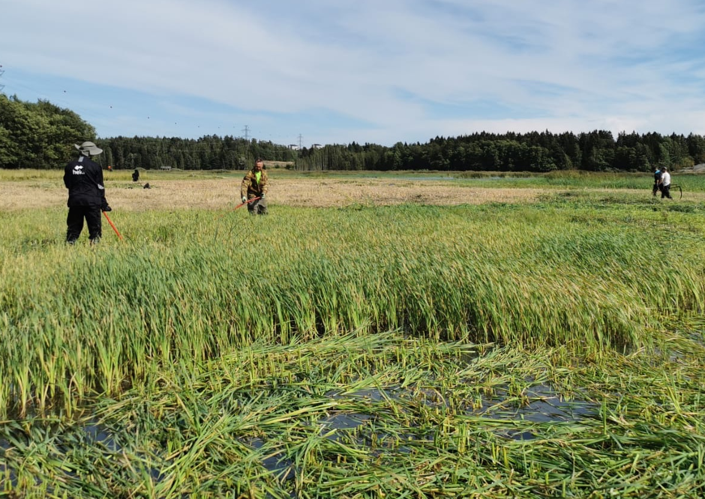
Hoitotoimet
Laidunnus, koneniitto ja Tringan järjestämät talkoot alueen rantaniityillä (mm. Lammassaari, Lemmenlehto, Hakala, Purolahti)
Hoitotoimien tarkoituksena on pitää rantaniityt avoimina ja lisätä avointa alaa
auttaa kahlaajien ja niittyjen varpuslintujen pesintää
parantaa niittylinnuston ruokailumahdollisuuksia
Hoitoniittyjen pinta-ala kasvanut 19 ha → 42 ha (1993–2021)
Kahlaajien parimäärä yli kolminkertaistunut 2013–2021

Slide 15
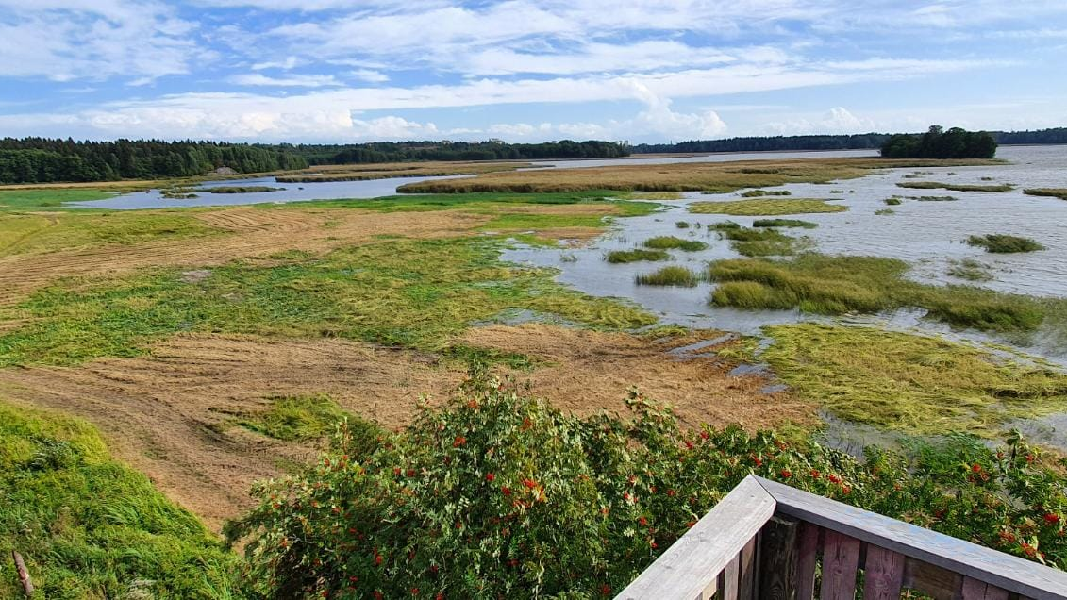
Avoimen pinta-alan lisääntyminen vesirajassa on vaikuttanut myös muutolla levähtävien vesilintujen ja kahlaajien määriin
puolisukeltajasorsien syksyiset levähtäjämäärät kaksinkertaistuneet 2000-luvun alusta
kahlaajien levähtäjämäärät kasvaneet 2000-luvun alusta sekä keväällä että syksyllä
vesirajan avoimuus lisää turvallisuutta ja sopivaa ruokailualaa

Slide 16
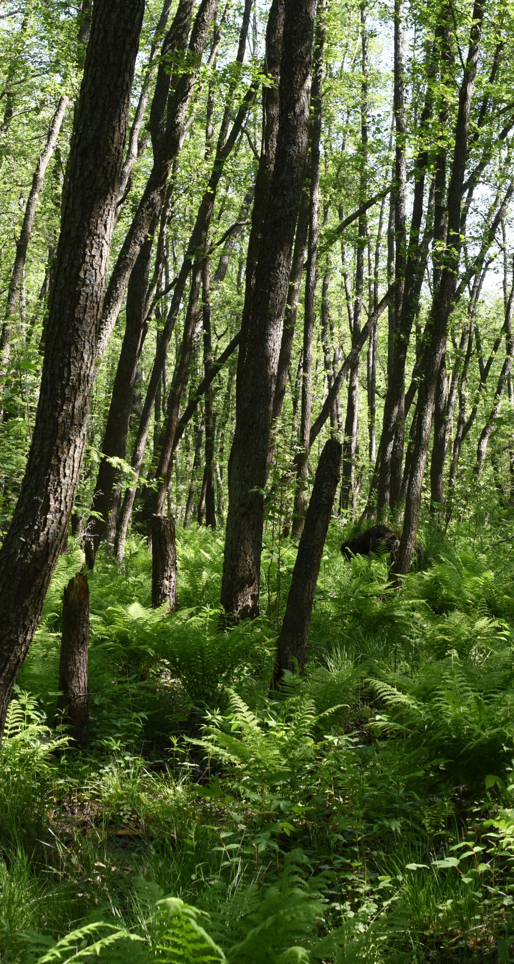
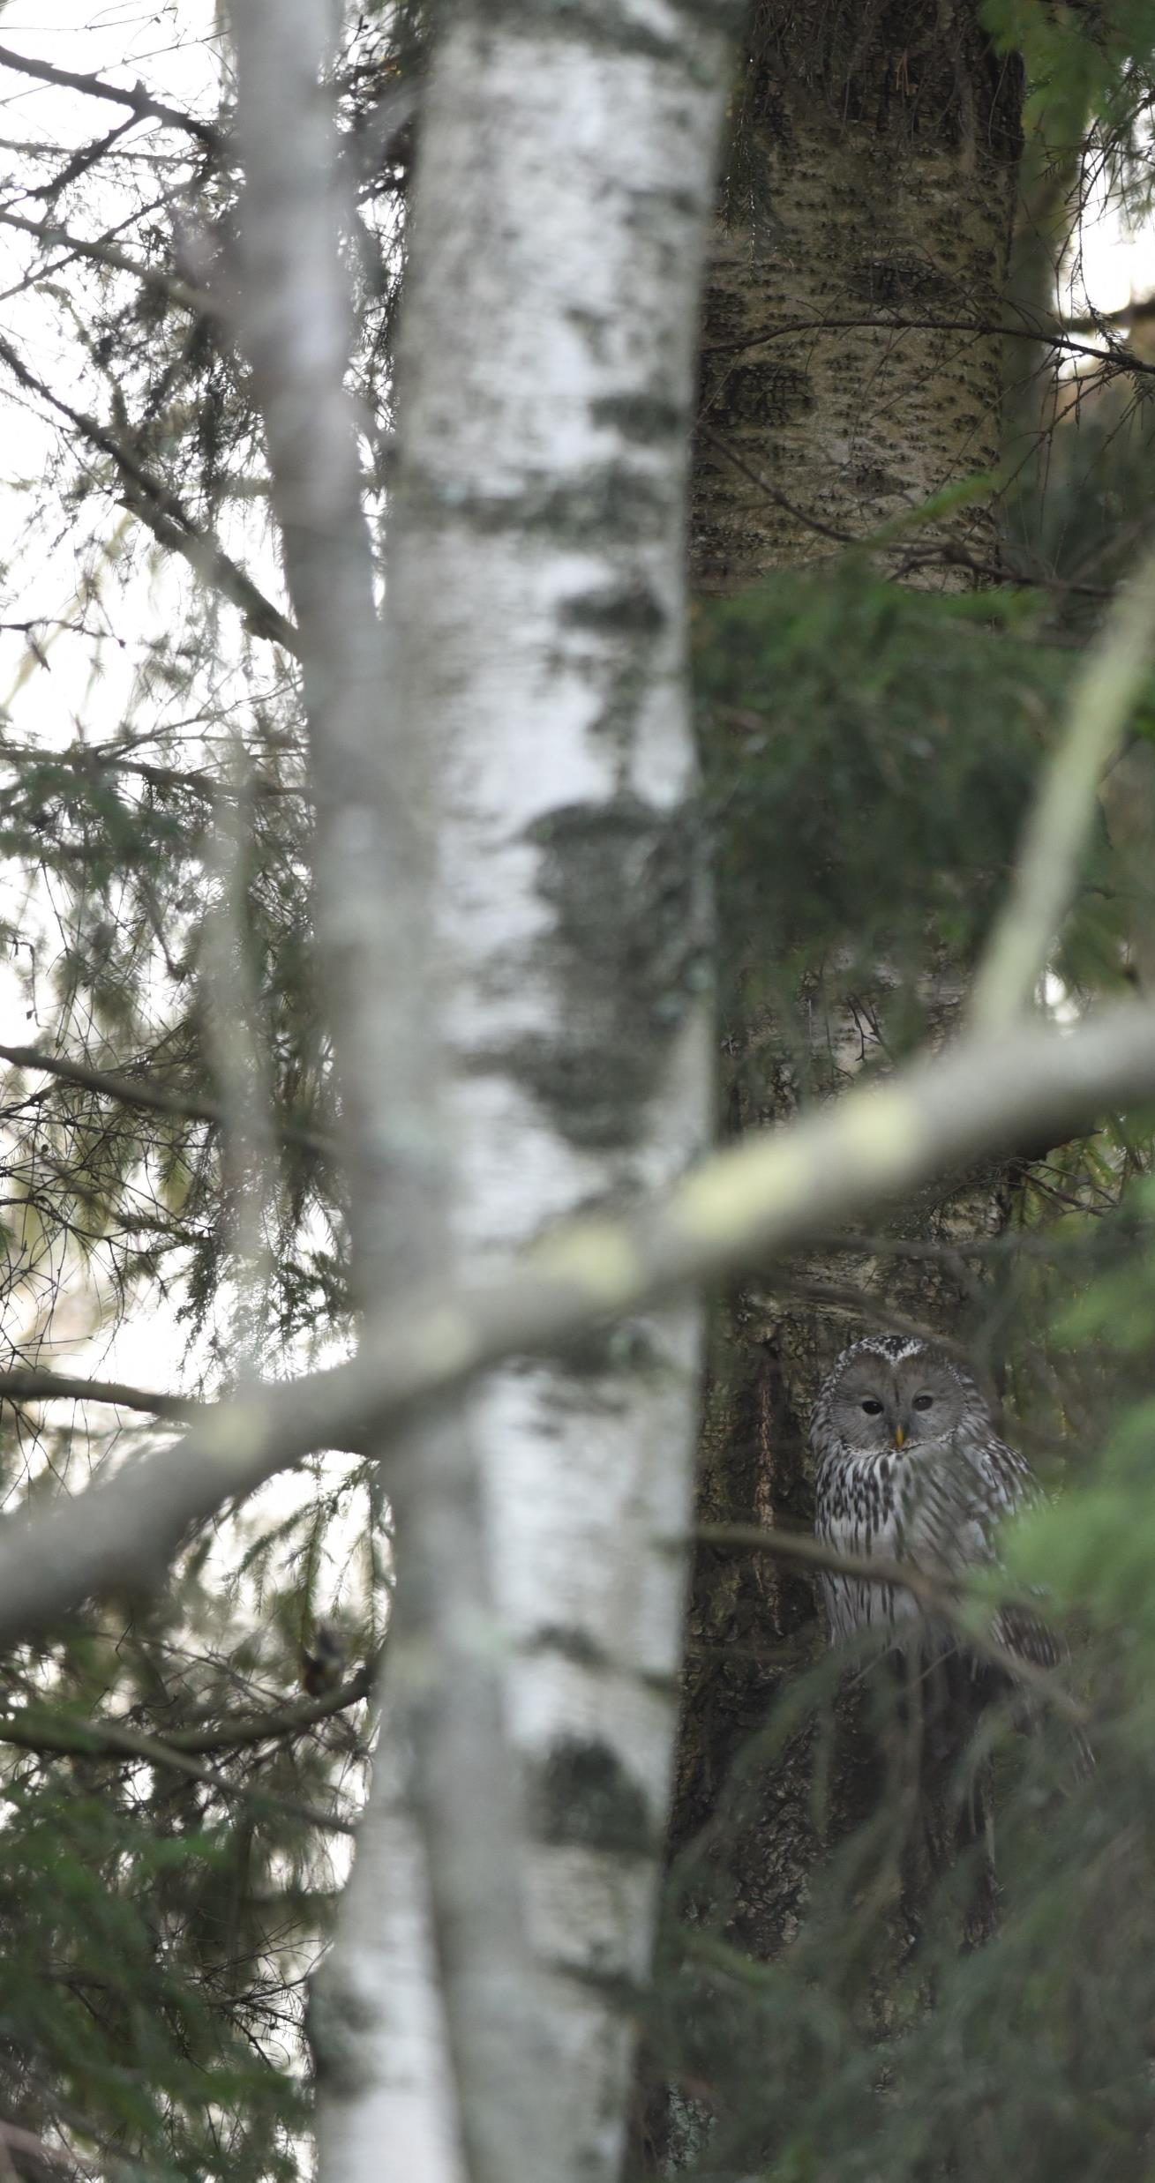
Vanhankaupunginlahden metsät
Avainsana hallittu hoitamattomuus
Lahopuun lisääntyneestä määrästä ovat hyötyneet mm. valkoselkätikka, pikkutikka, pähkinänakkeli ja satakieli
Mölylän ja Kivinokan metsät saatu viime vuosina suojelun piiriin → sopivia pesäpaikkoja mm. idänuunilinnulle ja pikkusiepolle
Lahopuut ovat myös kolopesijöille hyvä uutinen
Lisäksi lahden ympäristöön on asetettu paljon erityisesti uuttukyyhkylle ja kottaraiselle sopivia linnunpönttöjä

Slide 17
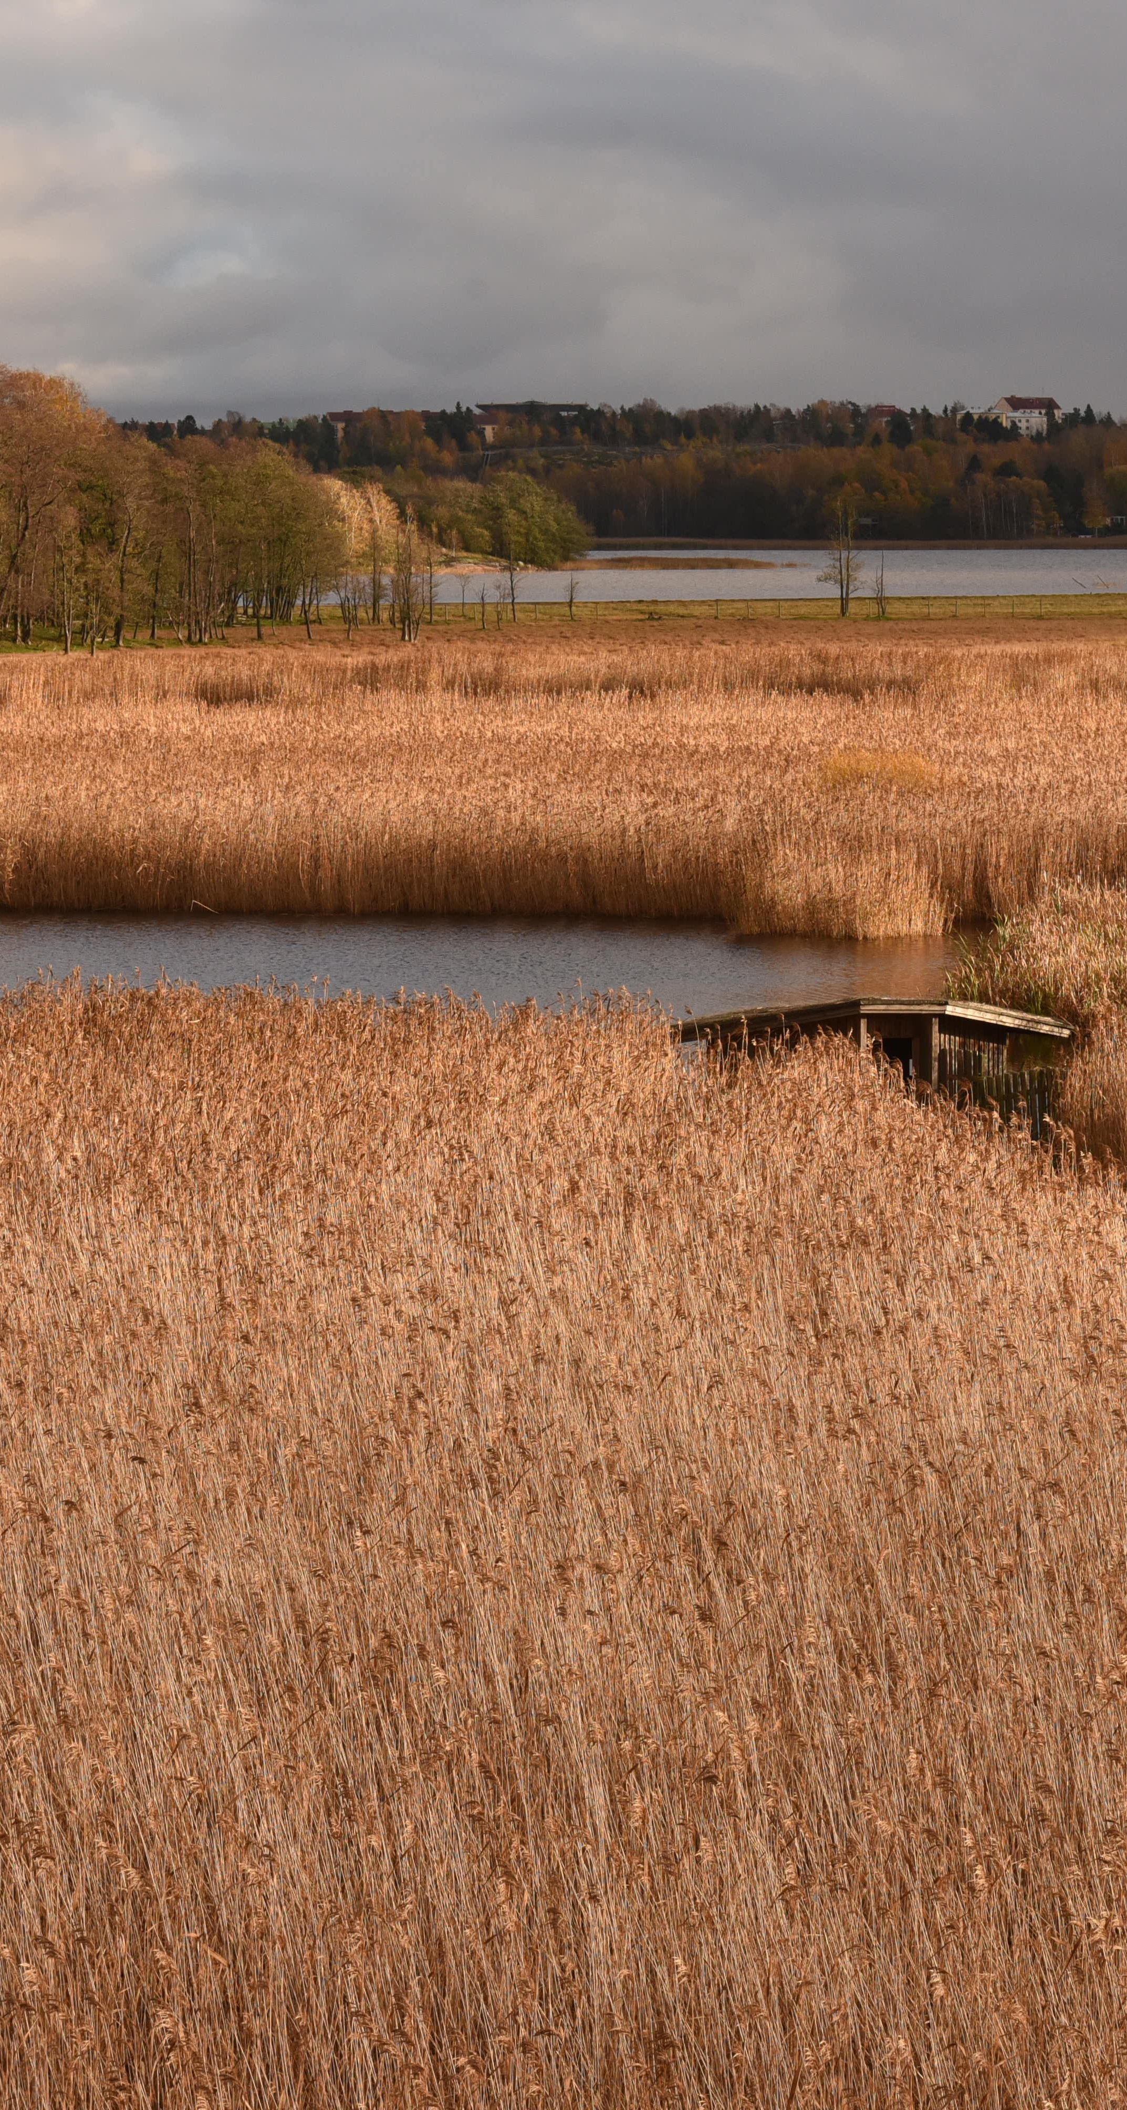
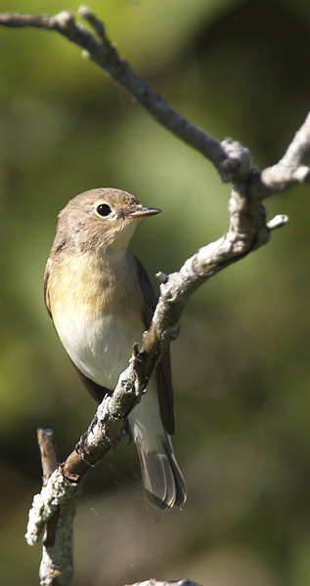
Alue kehittyy
Luontopolkujen, lintulavojen ja piilokojujen saavutettavuutta parannettu viime vuosina
Vanhankaupunginlahdelle luvassa uusia hoitotoimenpiteitä, jotka parantavat vesilintujen ja kahlaajien elinoloja
Uusi piilokoju tulossa Lammassaareen
Uusitut opastaulut kertovat kosteikkoalueen ja ympäröivien metsien ja peltojen eliölajeista ja lisäävät luontotietoisuutta
Suojelutyöllä on merkitystä linnuille, luonnolle ja ihmisille

Slide 18
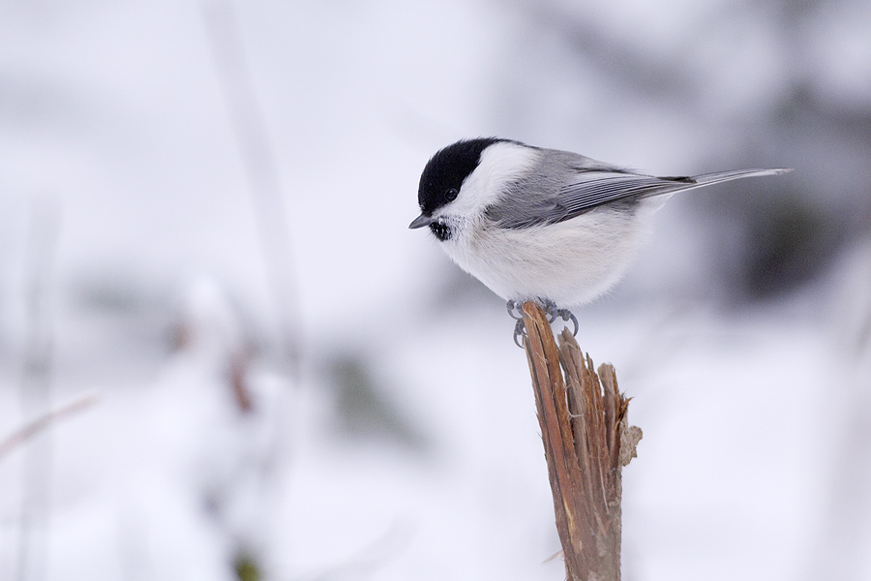
Mitä voi tehdä?

Slide 19
Muistilista:
Rakentava, oikeutettu toivo → hyviä uutisia ja suojelutyön onnistumisia tulee jatkuvasti
Toivo on yhteisöllinen päämäärä
Tärkeää antaa myös surulle ja muille tunteille tilaa
Yhteistyö
Suojelu
Rakenteelliset muutokset ja lainsäädäntö
Yksilön valinnat

Slide 20
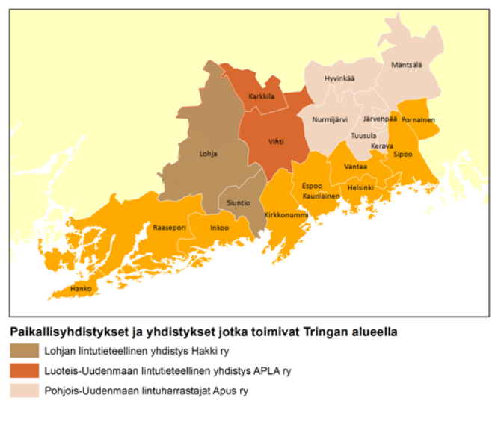
Konkreettinen ja yhteisöllinen väylä vaikuttaa on esimerkiksi Tringan jäseneksi liittyminen ☺
Jäseniä tällä hetkellä n. 3500+
mitä enemmän meitä on, sitä vahvemmaksi äänemme käy
Tringa tekee suojelutyötä esimerkiksi maankäyttöön vaikuttamalla, tekemällä linnustokartoituksia ja kokoamalla asiantuntijatietoa.
Lintuasemat, talkoot, opasretket, lintuharrastuksen ja luontotietoisuuden lisääminen.

Slide 21
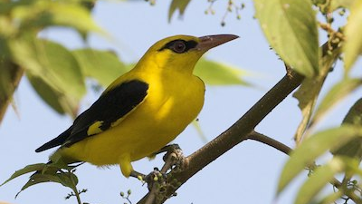
KIITOS!

Slide 22
Esityksessä käytetyt kuvat
Dia 1: punarinta © Lauri Mäenpää
Dia 2: helmipöllö © Matti Rekilä
Diat 4–7: pohjansirkku © Sami Tuomela (dia 6 kartta BirdLife)
Diat 8–11: kiljuhanhi © Matti Rekilä
Dia 12: Vanhankaupunginlahti © Helsinki 2016
Dia 13: pikkutylli © Matti Rekilä
Dia 14: niittoa VKL:lla © Aleksi Mikola
Dia 15: näkymä Hakalan lintutornista talkoiden jälkeen © Taavi Sulander
Dia 16: Ryönälahden eteläreunaa sekä viirupöllö Sopulitien metsässä © Hannu Sarvanne
Dia 17: Pornaistenniemen etulampare ja piilokoju © Hannu Sarvanne ja pikkusieppo © Matti Rekilä
Diat 18––19: hömötiainen © Matti Rekilä
Dia 20: Tringan toimialue (Tringa ry)
Dia 22: kuhankeittäjä © Lauri Mäenpää

